Slide 1
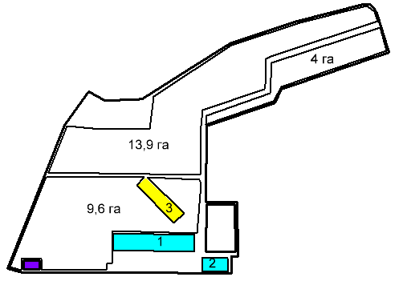
Индустриальная зона Южно-Казахстанской области
ИЗ «Шардара»
действующий проект
проект на стадии строительства
проект на стадии проектирования
объекты инфраструктуры
Завершенность инфраструктуры - 100%
Общая территория ИЗ: 35 га
выделенная участникам 4,7 га
свободная территория 30,3 га
Проекты ИЗ
Действующие 2
3
На стадии строительства 1
Финансирование ИЗ, 455 837 тыс. тг
МБ - 35021
НФ - 11701
1. ТОО «Seikhun» 2 га
2. ТОО «Ақ-Жол 2008 ЛТД» 2 га
3. ИП «Арынов Шалкар» 0,7 га
РБ - 409115

